Slide 1



تركيب التحويلات الهندسية composition transformation

Slide 2


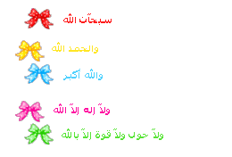

Slide 3
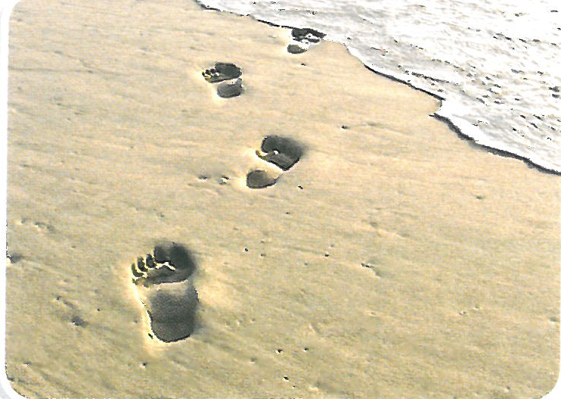

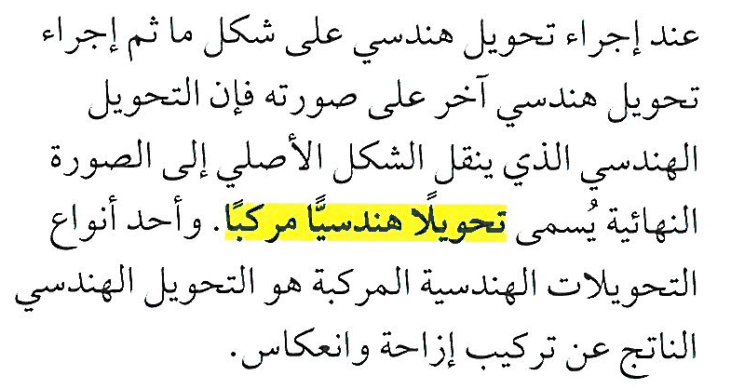
1- لماذا لايمكن اعتبار اثار الأقدام المتتابعة ازاحة ؟
2- صف تركيب التحويلين الهندسيين اللذين ينتجان من نمط اثار الأقدام ؟
3- ما النمط الاخر الذي يمكن ان ينتج من تركيب التحويلين الهندسيين نفسيهما ؟

Slide 4
Y
5
4
3
2
1
-1
-2
-3
-4
X
-6 -5 -4 -3 -2 -1 0 1 2 3 4 5 6 7 8 9 10

Slide 5

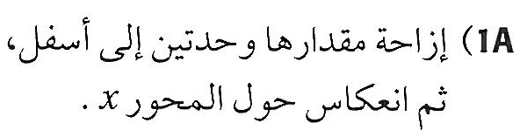
Y
5
4
3
2
1
-1
-2
-3
-4
X
-6 -5 -4 -3 -2 -1 0 1 2 3 4 5 6 7 8 9 10

Slide 6




Slide 8

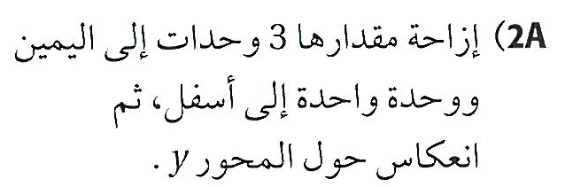

Slide 9
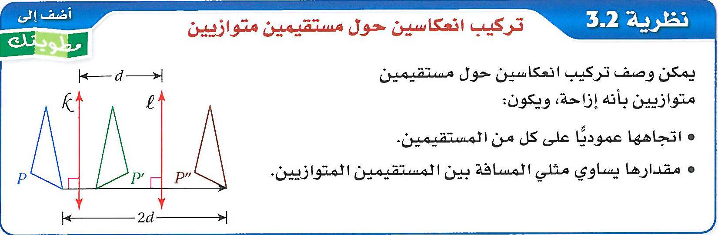


Slide 10
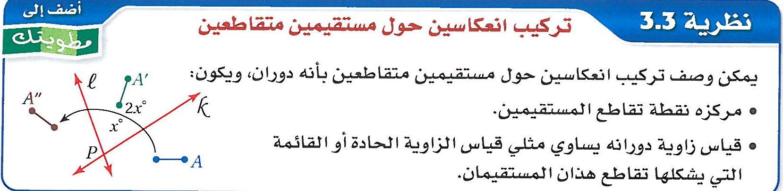


Slide 11
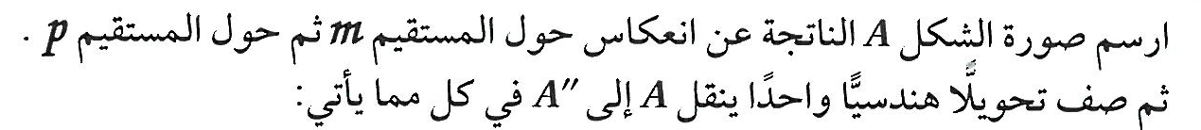
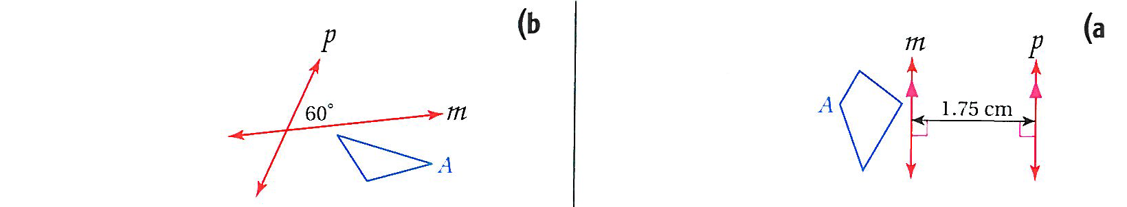

Slide 12

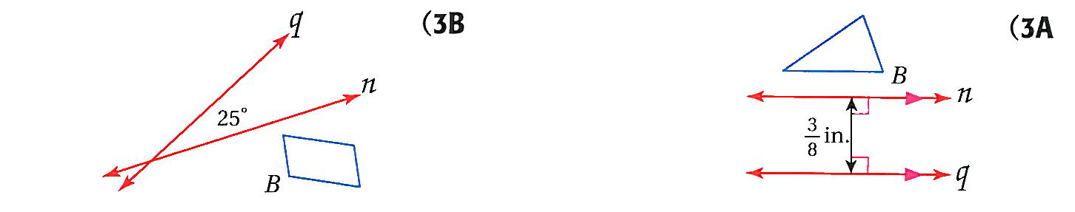

Slide 13

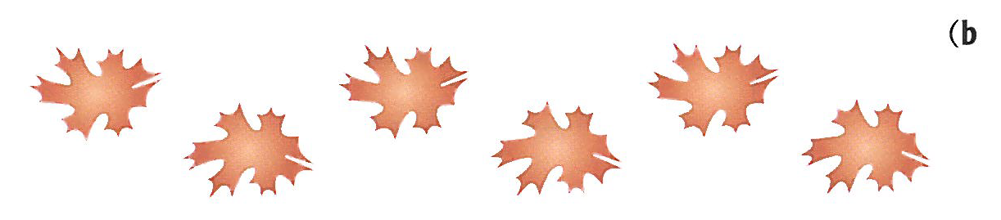

Slide 14

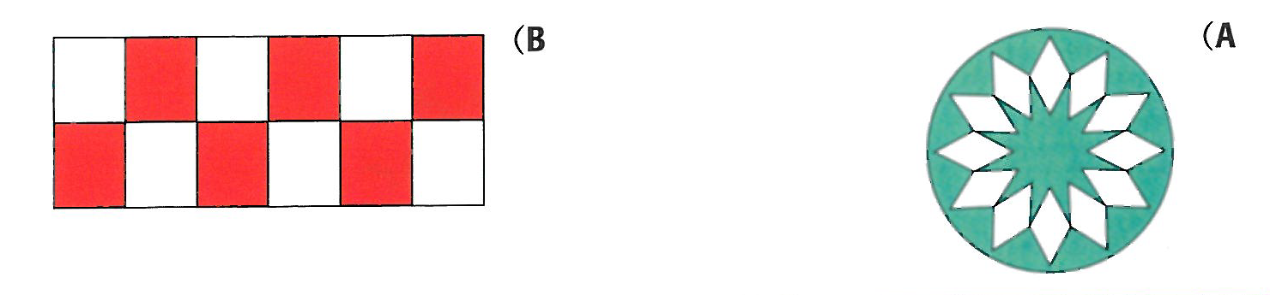

Slide 15


Slide 16

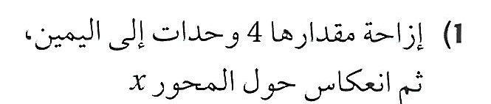

Slide 18
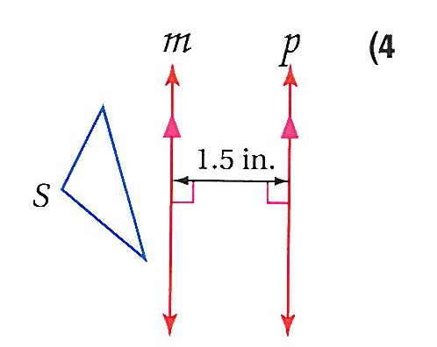

Slide 19


